Slide 1
KOMUNIKASI KELOMPOK

Slide 2
Tujuan Instruksional Khusus
Setelah mempelajari bab ini, mahasiswa diharapkan dapat menjelaskan:
Maksud dan pengertian komunikasi kelompok.
Sifat-sifat kelompok.
Tipe-tipe kelompok.
Kepemimpinan dalam komunikasi kelompok.
Pengertian dan penyelesaian konflik.
Pengaruh jaringan komunikasi terhadap perilaku komunikasi.

Slide 3
1. Definisi Komunikasi Kelompok
Komunikasi kelompok adalah:
▫ komunikasi antara seorang dengan orang- orang lain dalam kelompok,
▫ berhadapan satu sama lain sehingga memungkinkan terdapatnya kesempatan bagi setiap orang dalam kelompok untuk memberikan tanggapan secara verbal.

Slide 4
Pengertian Kelompok
(Robert F. Bales dalam Cathcart dan Samovar (1974)
Kelompok kecil
▫ sejumlah orang yang terlibat dalam interaksi satu sama lain dalam suatu pertemuan yang bersifat tatapmuka
Kelompok kecil
▫ Dua atau lebih orang yang berhimpun dalam wadah kelompok didasarkan oleh adanya kesamaan.
▫ Berinteraksi melalui pola atau struktur dalam kurun waktu yang relatif panjang.
▫ Kelompok dibentuk untuk mempermudah anggota-anggotanya mencapai tujuan

Slide 5
2. Sifat-sifat kelompok.
Ukuran kelompok yang ideal adalah antara 6–8 orang (Hare (1962)
▫ Kekohesifan dan produktivitas suatu kelompok dikatakan maksimal.
▫ Partisipasi Maksimal.
▫ Memaksimisasi idea atau gagasan.
▫ kelompok kecil berarti komunikasi dalam sekumpulan orang yang beragam ukurannya mulai dari dua hingga 15 orang.

Slide 6
Semakin besar ukuran kelompok, semakin besar kemungkinan anggotanya tidak dapat berbicara
Ukuran kelompok juga mempengaruhi
▫ performans kelompok,
▫ penambahan orang justru akan menyebabkan kekacauan dan gangguan dari pada bantuan, dan kemajuan kelompok.

Slide 7
3. Tipe-tipe kelompok.
Tipe-tipe kelompok di antaranya adalah:
kelompok primer (primary groups),
kelompok yang berorientasi pada tugas (task- oriented groups),
kelompok terapi (theraphy group).
kelompok penimbulan kesadaran (consciousness-raising groups), dan
kelompok belajar.

Slide 8
4. Kepemimpinan dalam komunikasi kelompok
Ranah komunikasi mengambil empat pendekatan untuk kepemimpinan, yakni:
    Sifat,
    Fungsi,
    Gaya,
    Situasi.

Slide 9
Sifat kepemimpinan
Sifat memberi kesan bahwa pemimpin mempunyai perangai yang lebih tinggi seperti harga diri, penampilan, keterbukaan, agresi, motivasi berprestasi, pemikiran analitis, rasa sosial dan kemampuan berargumen.

Slide 10
Fungsi kepemimpinan
Pendekatan fungsi pada kepemimpinan adalah berfokus pada bagaimana sikap atau perilaku pemimpin dan atau kepemimpinan yang dibutuhkan untuk dapat mencapai tujuan kelompok (Barnlund & Haiman 1960 dalam Infante et al. 2003),
Ada dua tipe perilaku kepemimpinan yaitu tugas dan pemeliharaan hubungan

Slide 11
Cragan dan Wright (1999) dalam
Infante et al. (2003)
Perilaku kepemimpinan penting dalam penyelesaian masalah dan pengambilan keputusan kelompok kecil.
Perilaku komunikasi kepemimpinan:
▫ Ranah tugas: menyumbang ide, mencari ide, mengevaluasi ide, pemahaman dan pengembangan ide.
▫ Area prosedural meliputi: mengatur keberhasilan kelompok, mempersiapkan agenda, klarifikasi ide, meringkas poin-poin diskusi, menyatakan hasil keputusan
▫ Hubungan interpersonal: meregulasi partisipasi, anggota yang tidak merasa terabaikan, mengakhiri konflik dalam diskusi

Slide 12
Pendekatan gaya kepemimpinan
Gaya Kepemimpinan Otoriter
Gaya Kepemimpinan Demokratik
Gaya Kepemimpinan Laissez faire

Slide 13
Pengertian, penyelesaian konflik.
Perspektif konflik: berbeda →berkonflik
Perspektif konflik : melihat bhw semua fenomena yg ada dlm masy mrpkan hasil konflik atau pertentangan kelas atas dan bawah (adanya situasi tak seimbang dlm masy)
Perilaku komunikasi suportif maupun perilaku komunikasi defensive (Tubbs & Moss 2000), yakni:
▫ Kembangkan komunikasi deskripsi jauh lebih efektif daripada evaluasi untuk menumbuhkan suasana suportif
▫ Arahkan pada perilaku yang berorientasi masalah
▫ Jangan berperilaku komunikasi yang berorientasi pada strategi, manipulasi, lebih baik spontan
▫ memunculkan perilaku komunikasi yang beremphaty
▫ Menghindari sikap superior.

Slide 14
Pengaruh jaringan komunikasi terhadap perilaku komunikasi.
Konsep Jaringan Kom. (Beebe&Masterson 2003)
  Model Y
  Model bintang
  Model semua saluran
  Model Rantai
  Model Roda

Slide 15
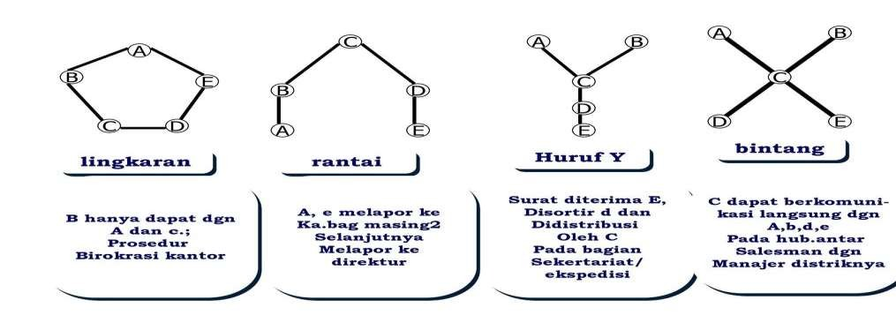
Tipe Jaringan Komunikasi Organisasi

Slide 16
.
TERIMA KASIH

